Slide 1
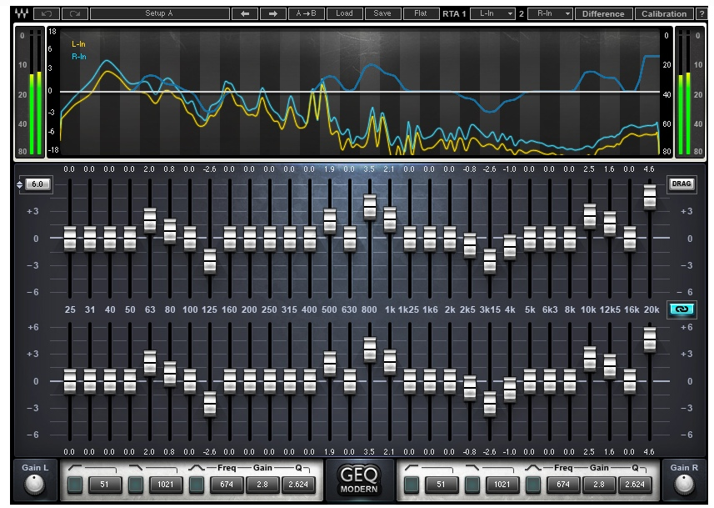
Электротехника и электроника
Фильтры

Slide 2
Определение
Фильтр в электронике — устройство для выделения желательных компонентов спектра электрического сигнала и/или подавления нежелательных.

Slide 3
Типы фильтров
По принципу действия:
Аналоговые
Цифровые
По наличию источника энергии:
Активные
Пассивные

Slide 4
Типы фильтров
По типу применяемой операции:
Линейные
Нелинейные
По наличию обратной связи:
Нерекурсивные
Рекурсивные

Slide 5
Типы фильтров
По частоте:
Фильтры низких частот (ФНЧ)
Фильтры высоких частот (ФВЧ)
Полосно-пропускающие фильтры ППФ)
Полосно-задерживающие (режекторные) фильтры (ПЗФ)
Фазовые фильтры

Slide 6
Пассивные аналоговые фильтры
На основе сосредоточенных реактивных элементов
На основе распределенных реактивных элементов

Slide 7
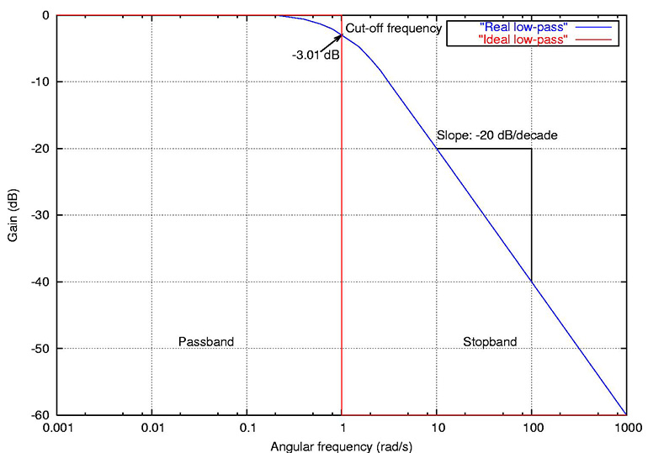
Характеристика фильтра

Slide 8
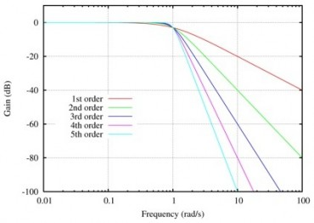
Характеристика фильтра

Slide 9
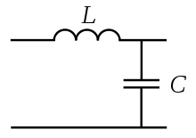

LC-фильтр нижних частот

Slide 10
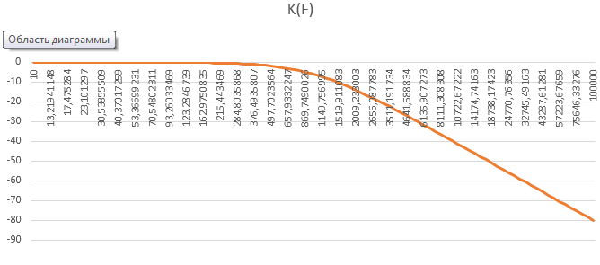
Характеристика LC-фильтра НЧ

Slide 11
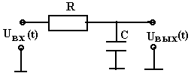

Slide 12
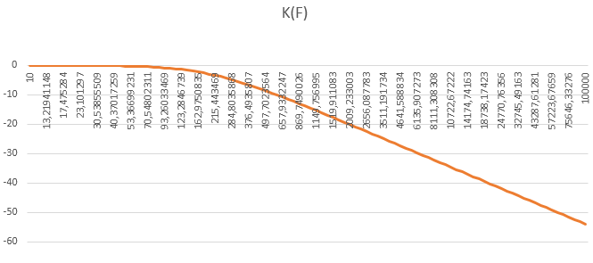
Характеристика RC-фильтра НЧ

Slide 13
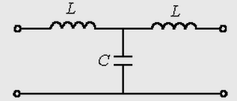
Т-фильтр низких частот

Slide 14
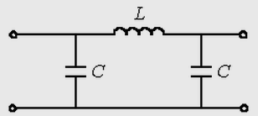
П-фильтр низких частот

Slide 15
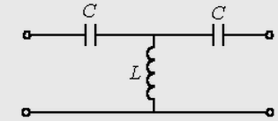
Т-фильтр высоких частот

Slide 16
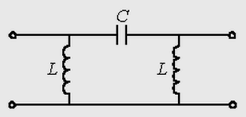
Т-фильтр высоких частот

Slide 17
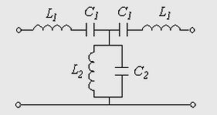
Полосовой фильтр

Slide 18
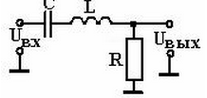
Полосовой фильтр RLC

Slide 19
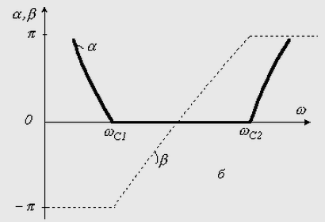
Характеристика полосового фильтра

Slide 20
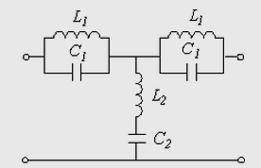
Режекторный фильтр

Slide 21
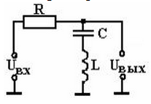
Заграждающий фильтр RLC

Slide 22
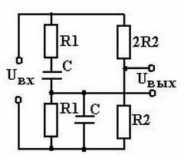
Мост Вина-Робинсона

Slide 23
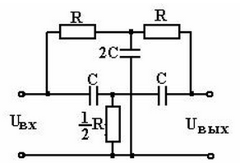
Двойной Т-мост

Slide 24
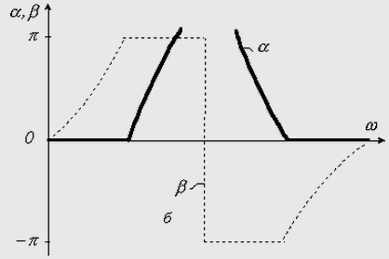
Характеристика режекторного фильтра

Slide 25
Активные фильтры
Использовать индуктивности дорого и неудобно
Пассивные RC-фильтры могут быть только первого порядка
Коэффициент передачи пассивного фильтра всегда меньше единицы
Для низких частот среза активные фильтры более компактны

Slide 26
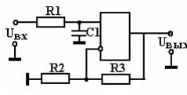
Активный ФНЧ

Slide 27
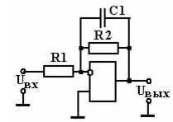
Емкость в цепи обратной связи

Slide 28
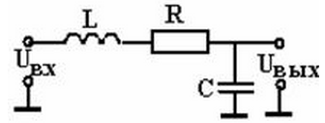
Пассивный ФНЧ второго порядка

Slide 29
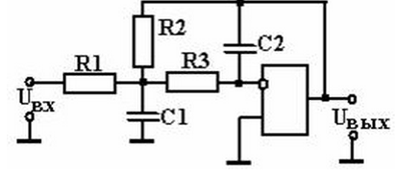
Активный ФНЧ второго порядка (ООС)

Slide 30
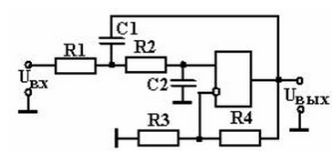
Активный ФНЧ второго порядка (ПОС по ВЧ)

Slide 31
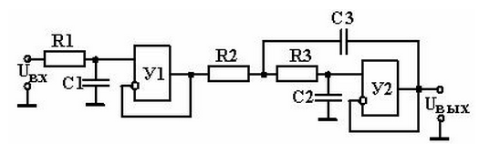
ФНЧ третьего порядка

Slide 32
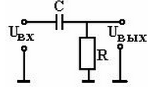
Пассивный ФВЧ

Slide 33
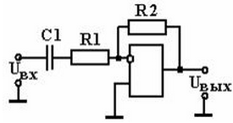
Активный ФВЧ

Slide 34
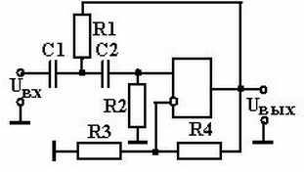
Активный ФВЧ второго порядка

Slide 35
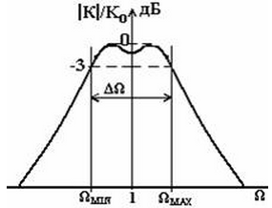
Характеристика полосового фильтра

Slide 36
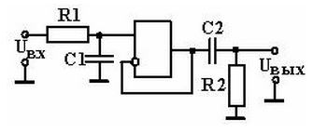
Активный полосовой фильтр

Slide 37
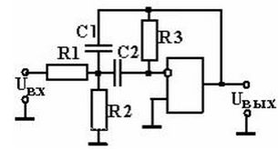

Активный ПФ для низкой резонансной частоты

Slide 38
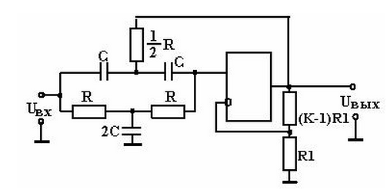
Активный полосовой заграждающий фильтр

Slide 39
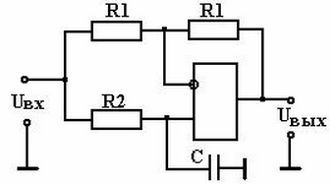
Фазовый фильтр
φ = - 2arctg(ωR2С)

Slide 40
Цифровые фильтры
Преобра- зованный сигнал
Входной сигнал
АЦП
ЦСП
(DSP)
ЦАП

Slide 41

Преобразование Фурье
Входная функция
ПФ
Фильтр
ПФ⁻¹
Выходная функция
Спектр
Спектр

Slide 42
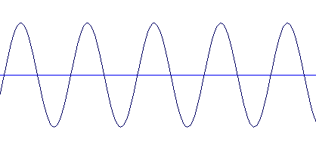
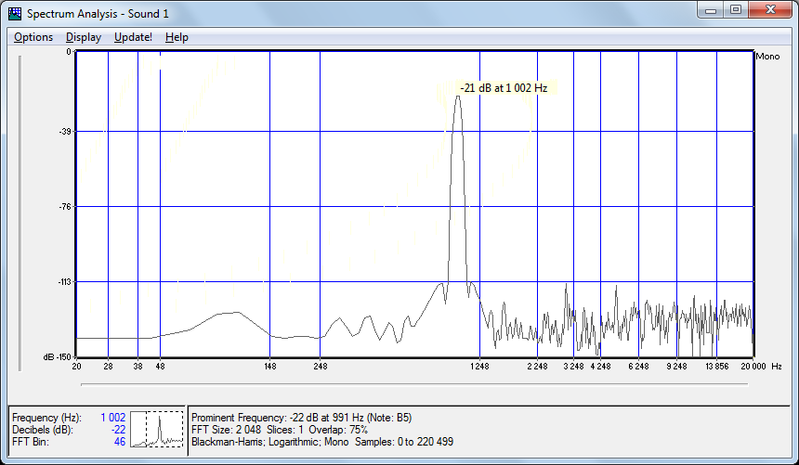
Sin 1кГц

Slide 43
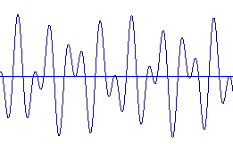
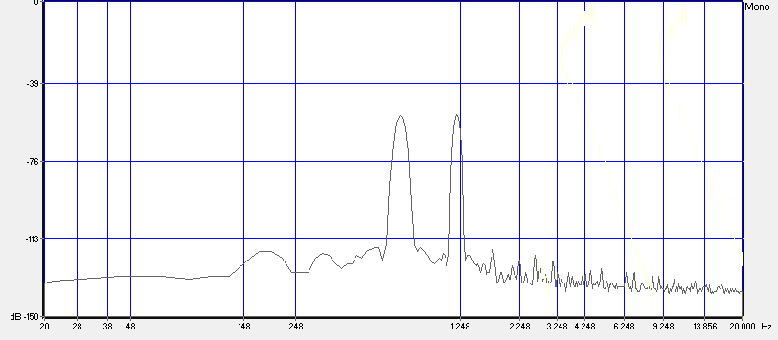
DTMF “1”

Slide 44
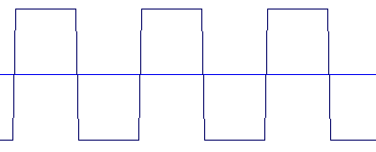
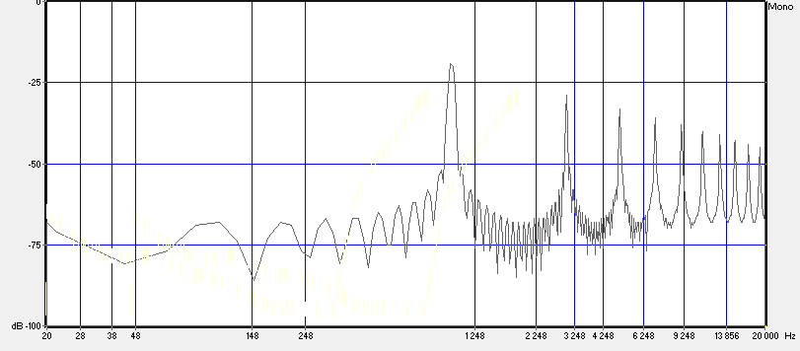
Прямоугольный сигнал

Slide 45
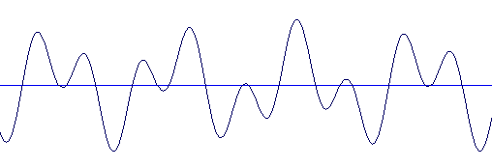
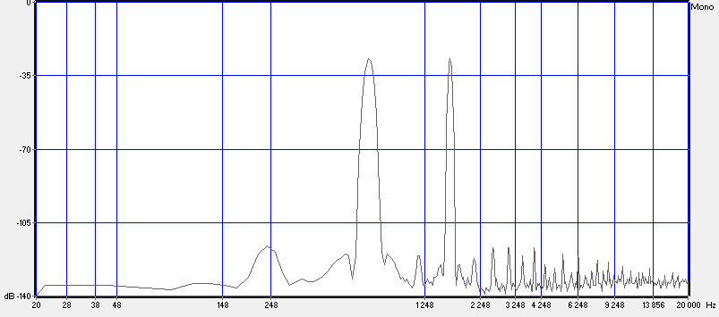
DTMF “A” (до)

Slide 46
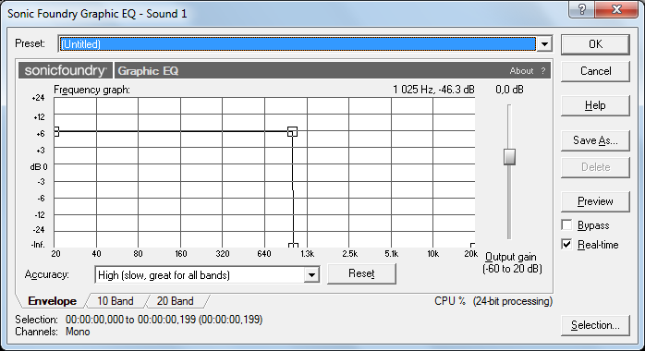
Кривая фильтра

Slide 47
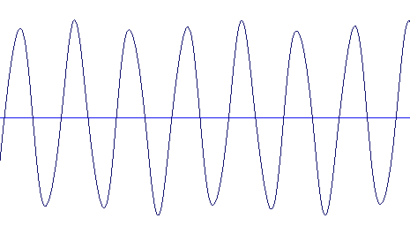
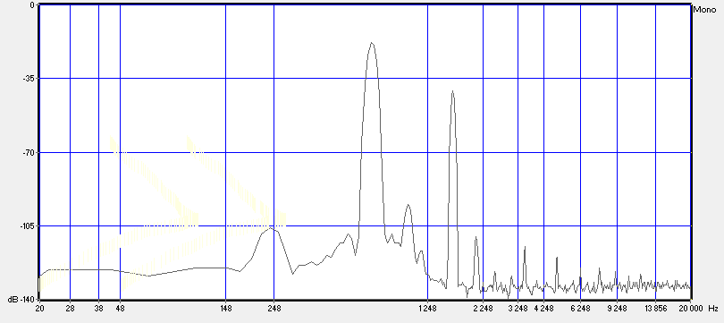
DTMF “A” (после)

